Slide 1

PHPD02小專發表
形象網站
暨後台管理頁面展示
康峻軒
2022.06.08

Slide 2






Slide 3
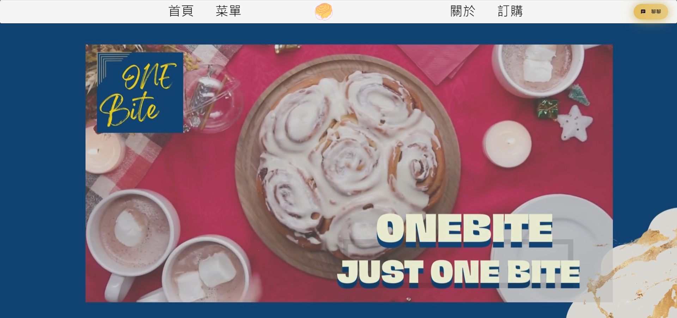
形象網站初始介面

Slide 5

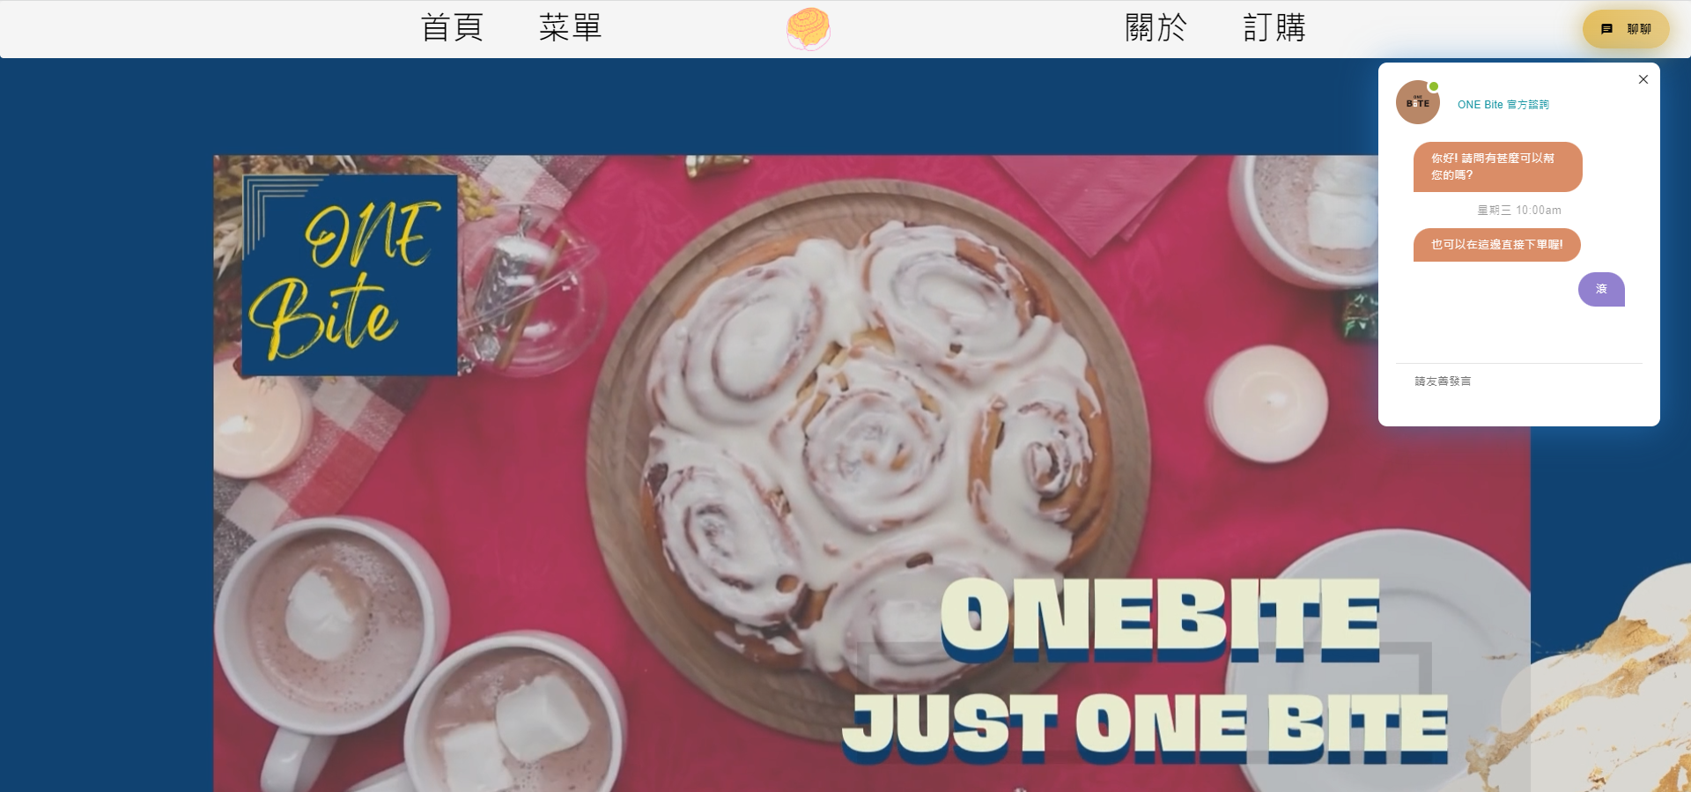
線上文字小幫手
利用jQuery及perfectscrollbar插件完成
有自動回覆功能
搭配資料庫可有完整回覆功能

Slide 6
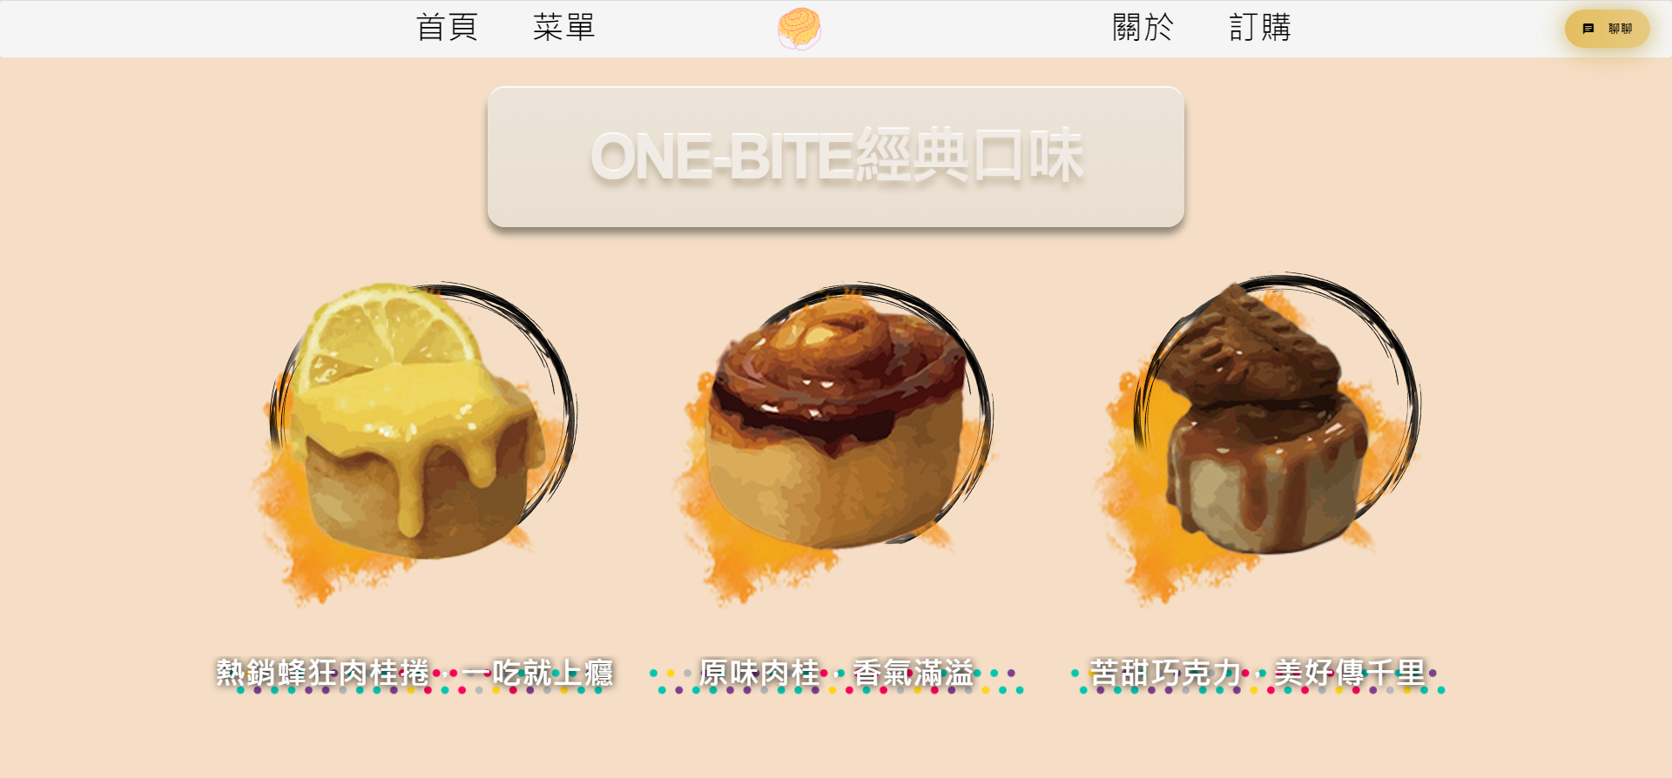

Slide 9
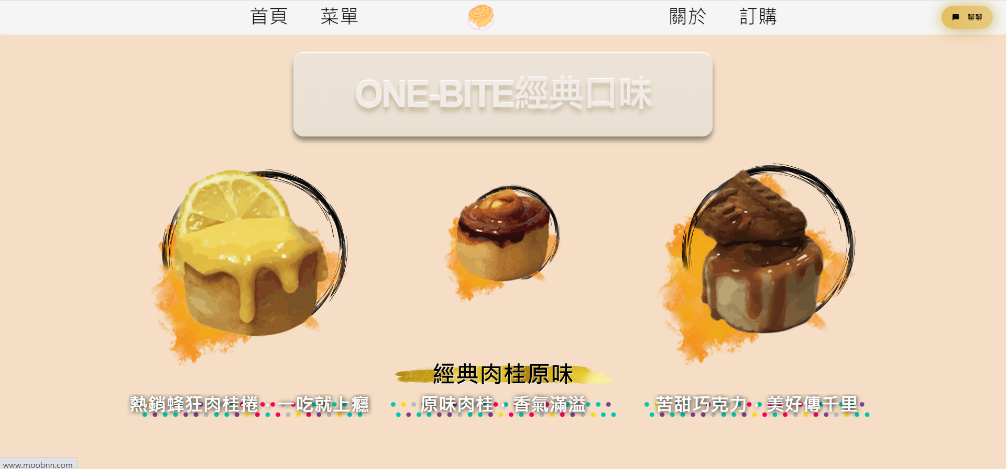
Hover
文字露出

Slide 10
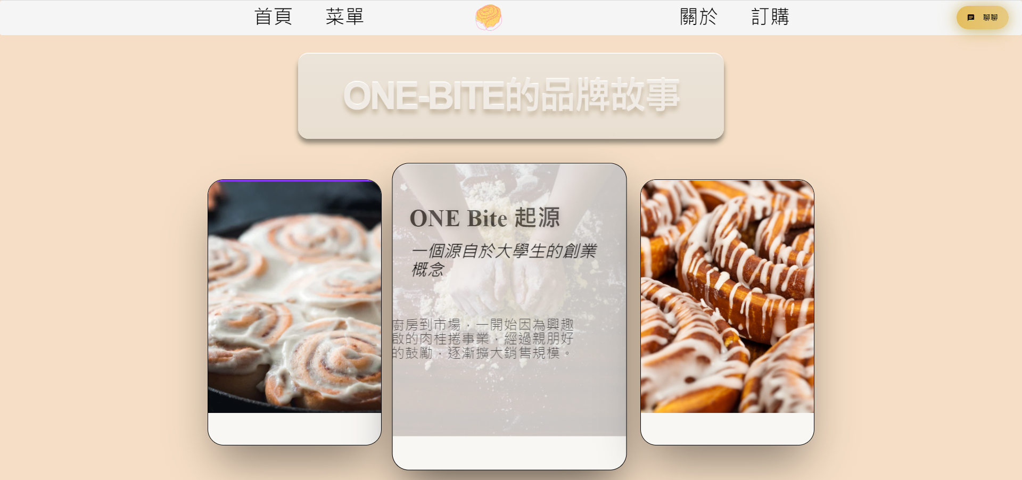

Slide 12

Hover /transition
文字流動效果

Slide 13
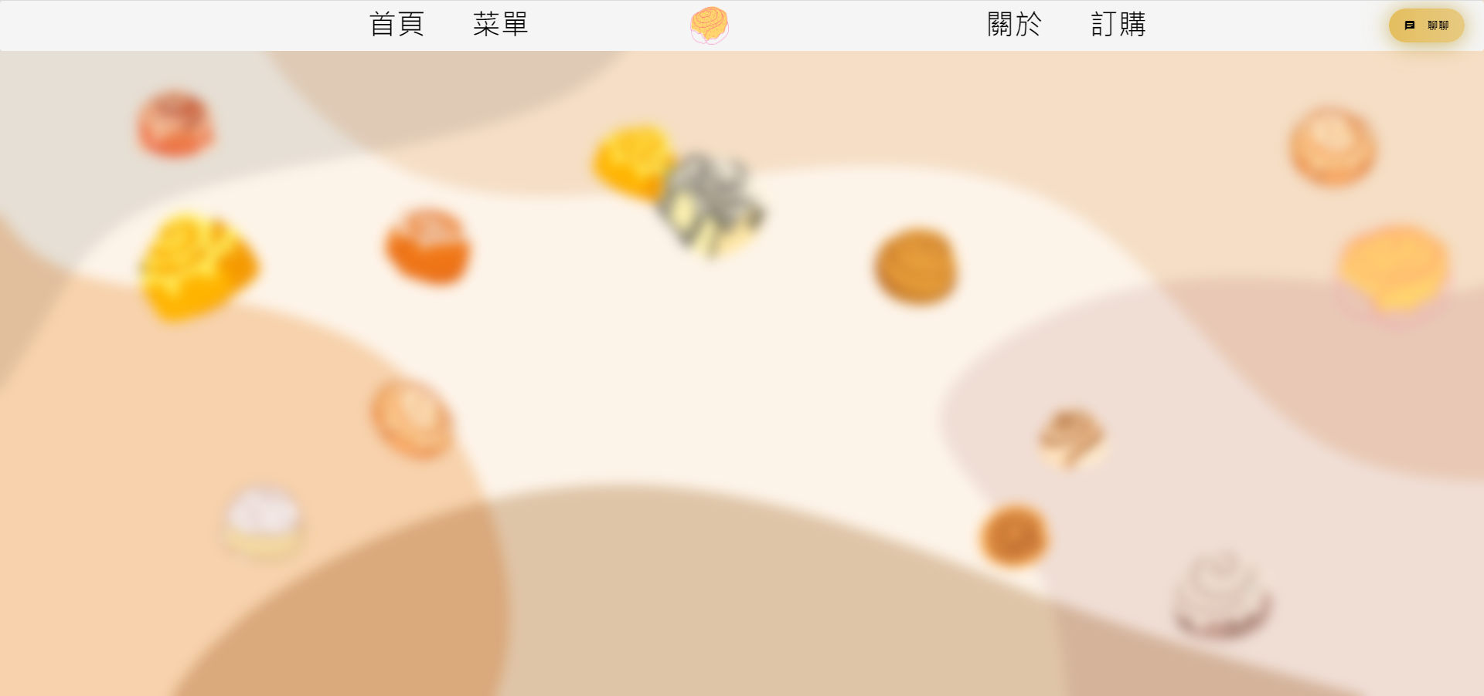

Slide 14
animation圖片擺動
毛玻璃效果

Slide 15
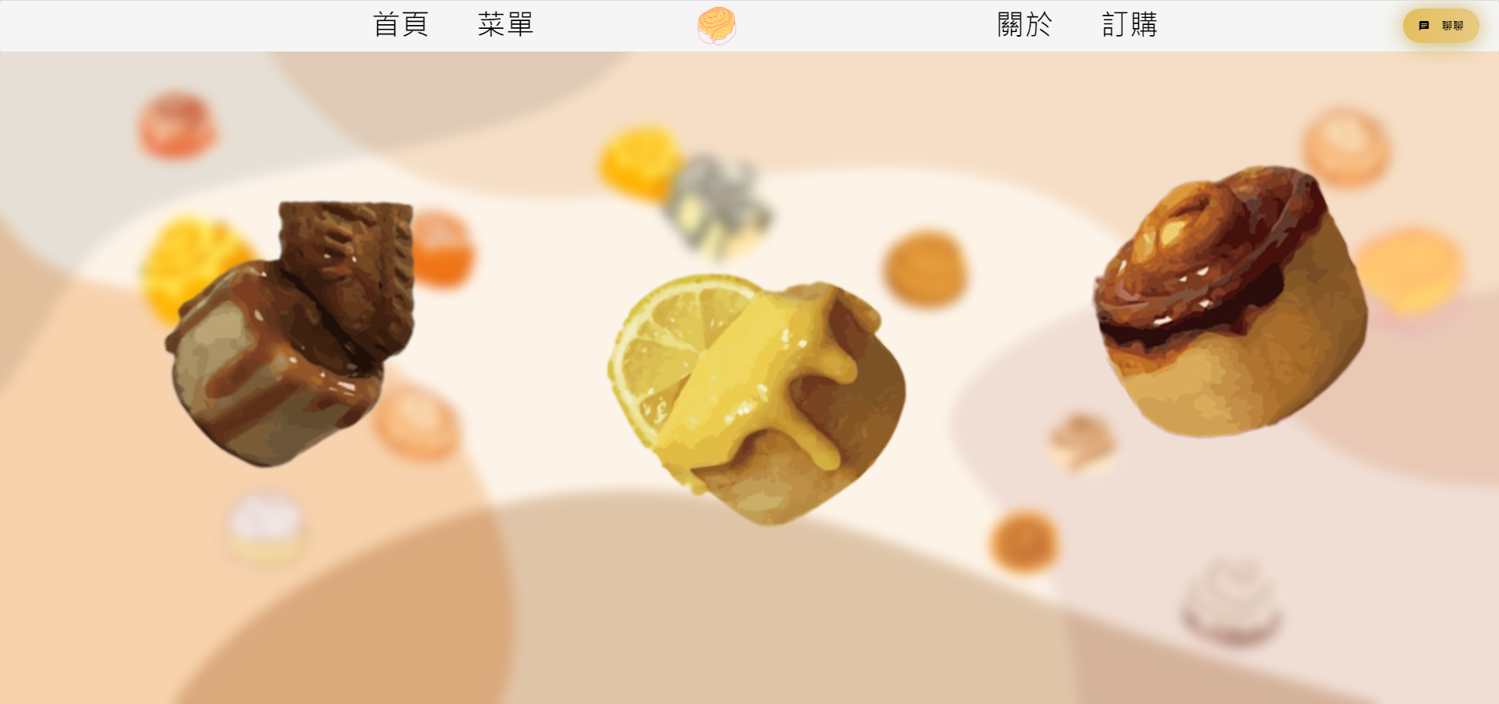
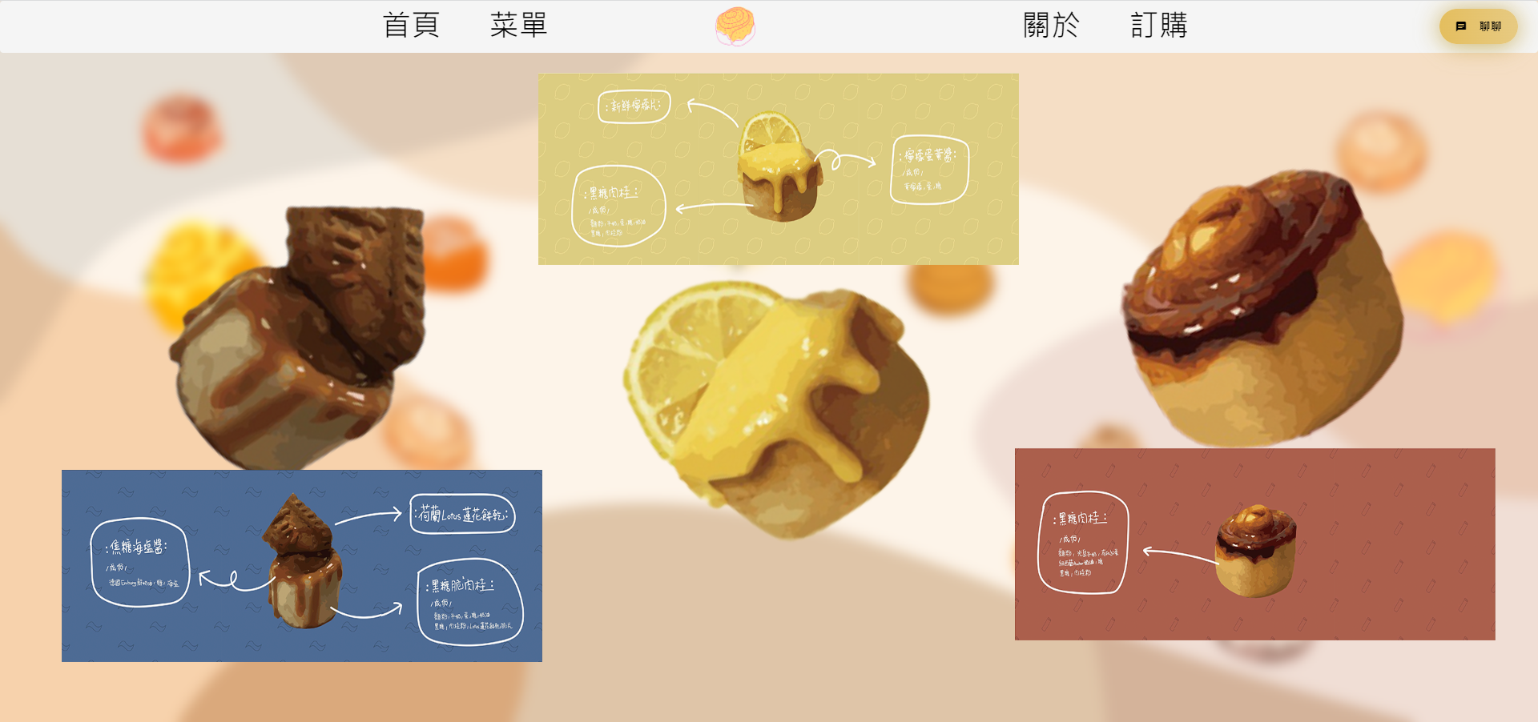

Slide 18
jQuery
click/animation效果

Slide 19
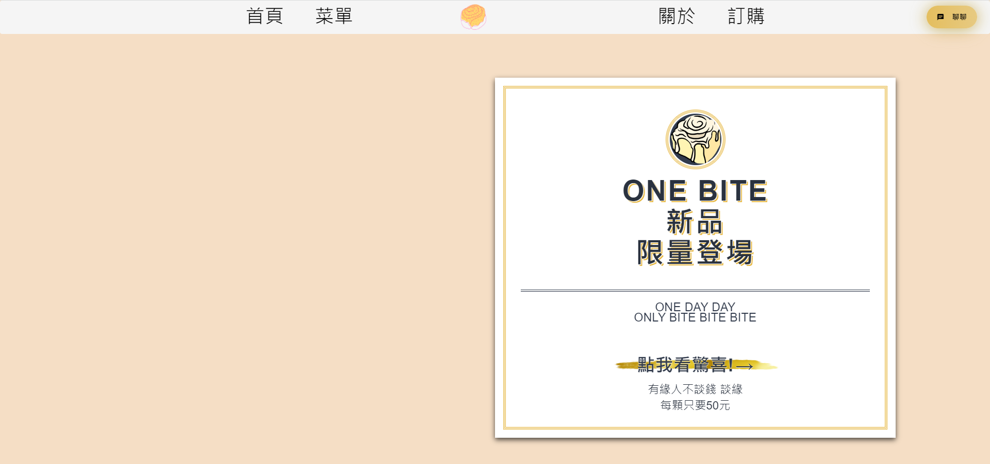

Slide 20
jQuery
做成MENU效果

Slide 21
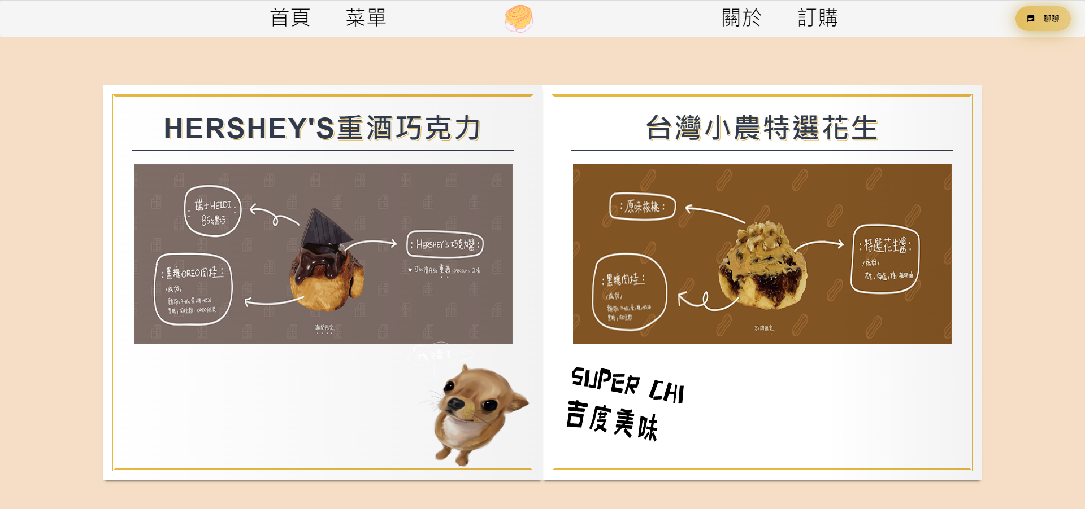

Slide 23
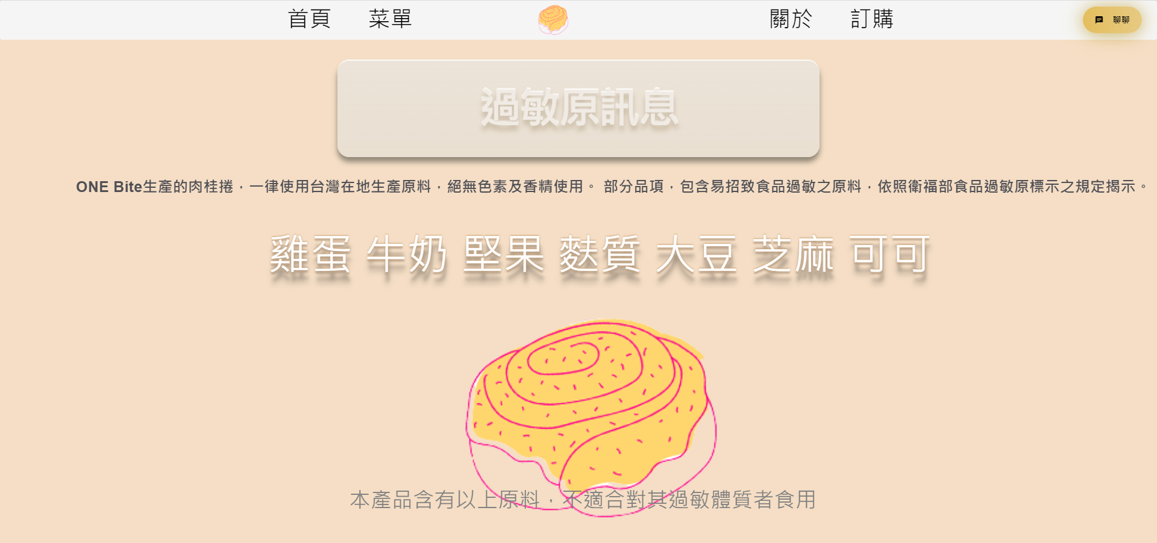
hover transition 效果

Slide 24
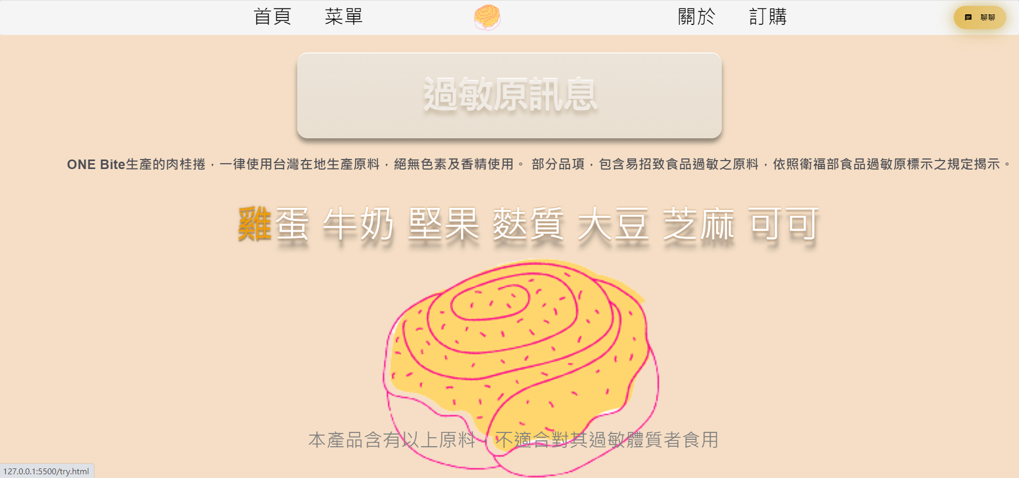
hover transition 效果

Slide 25
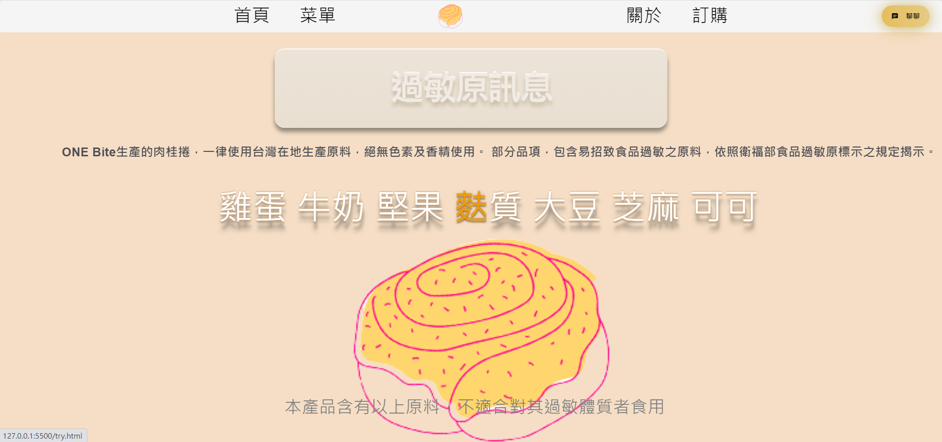

Slide 26
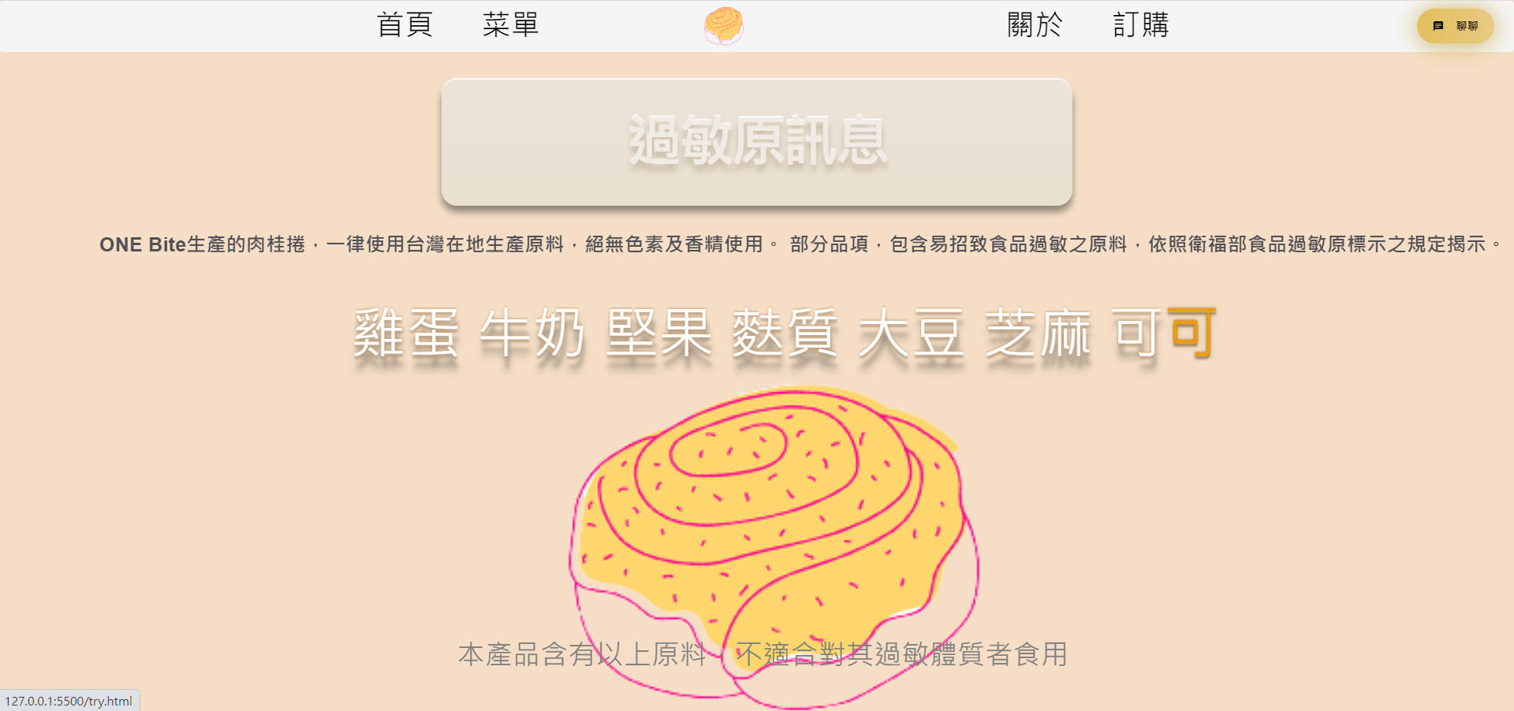

Slide 27
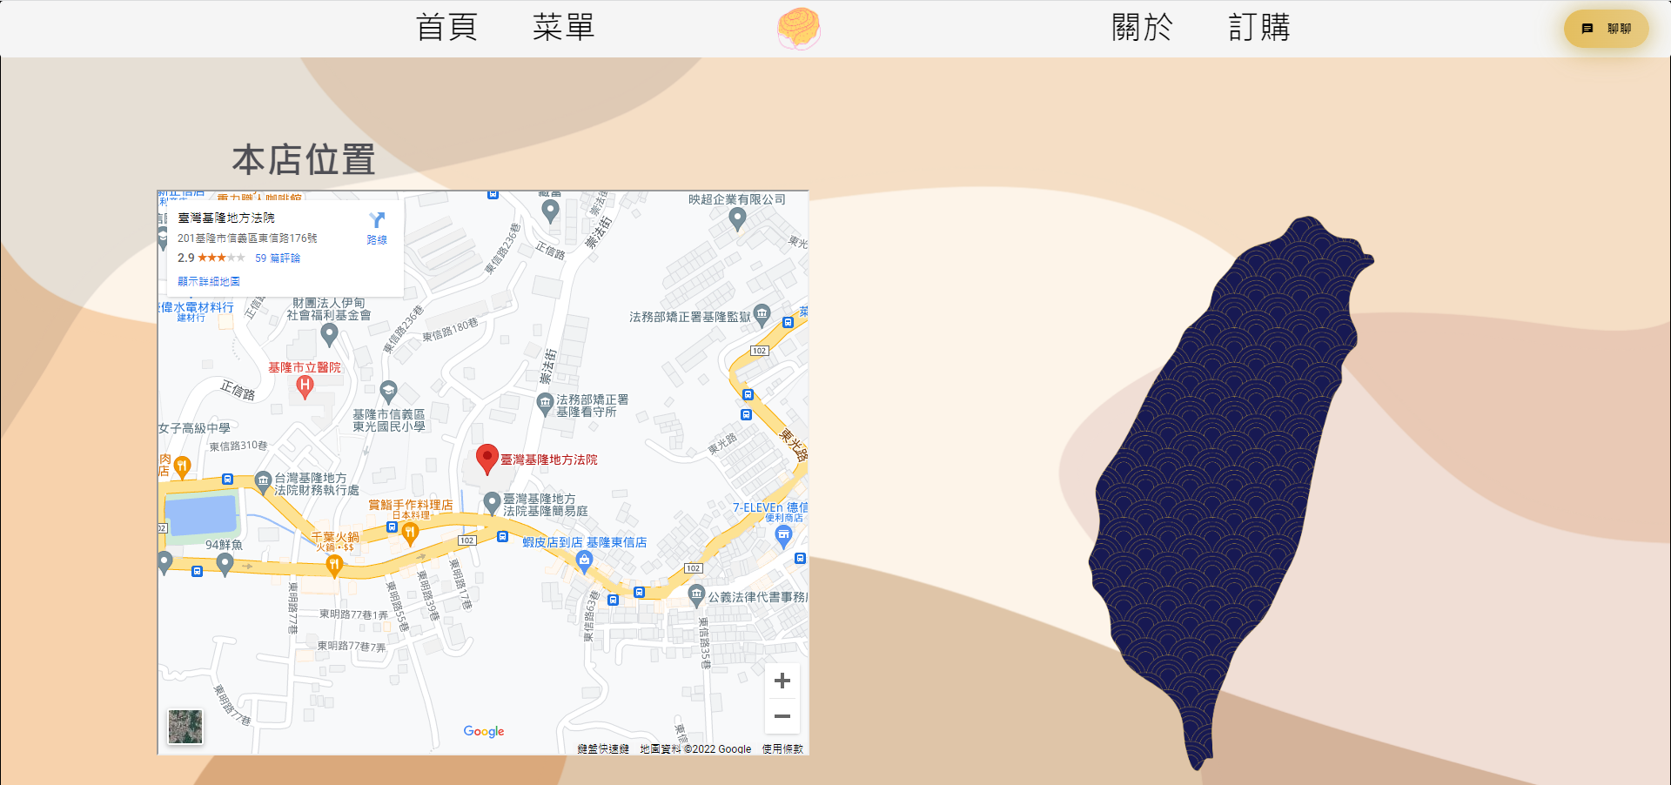

Slide 30
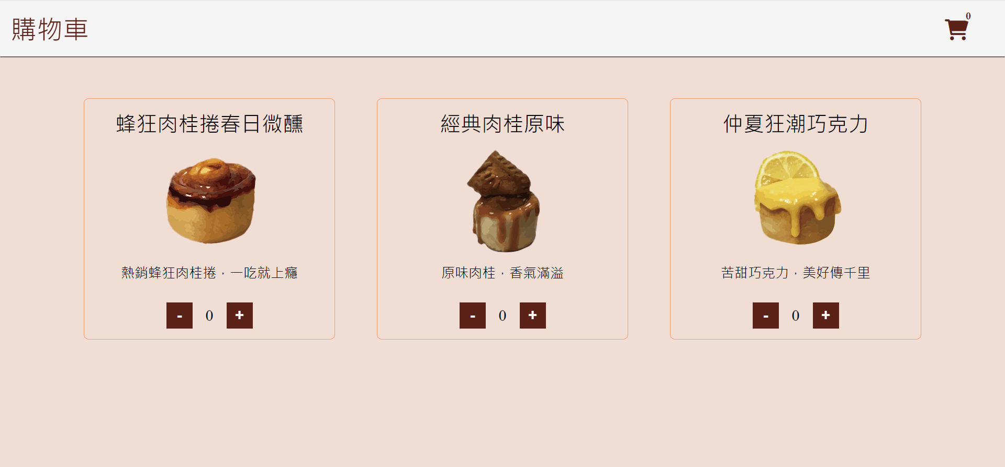
利用Vue.js編寫

Slide 31
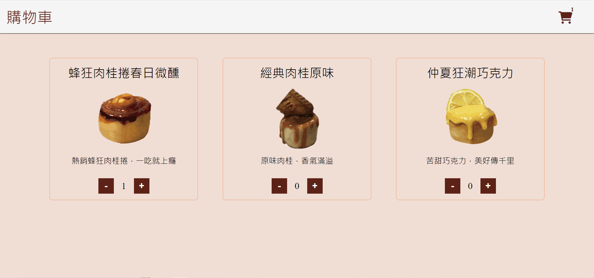

Slide 32

添加到購物車的數量連動

Slide 33
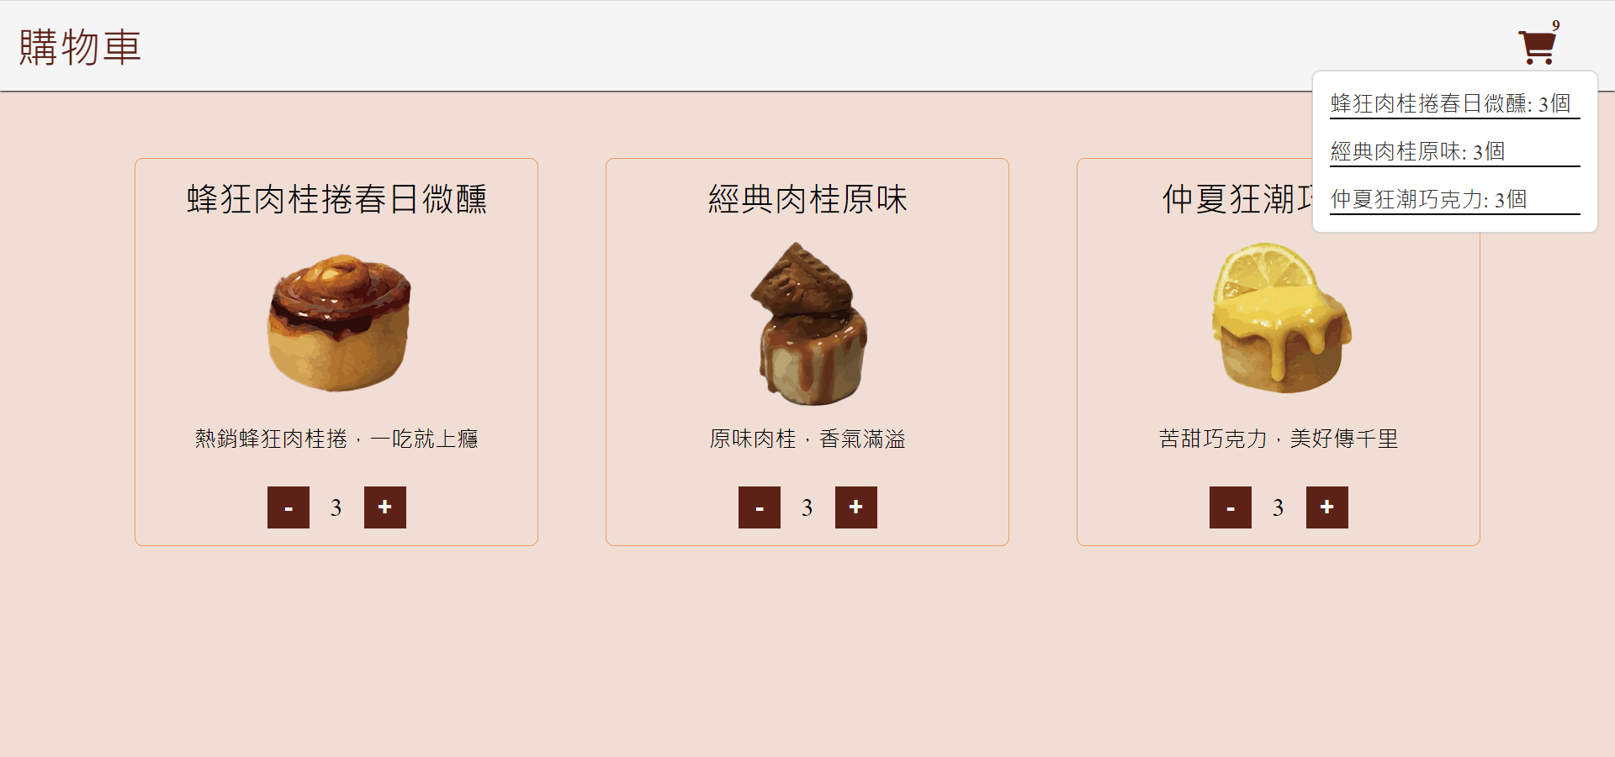
列出加入購物車的品項

Slide 34
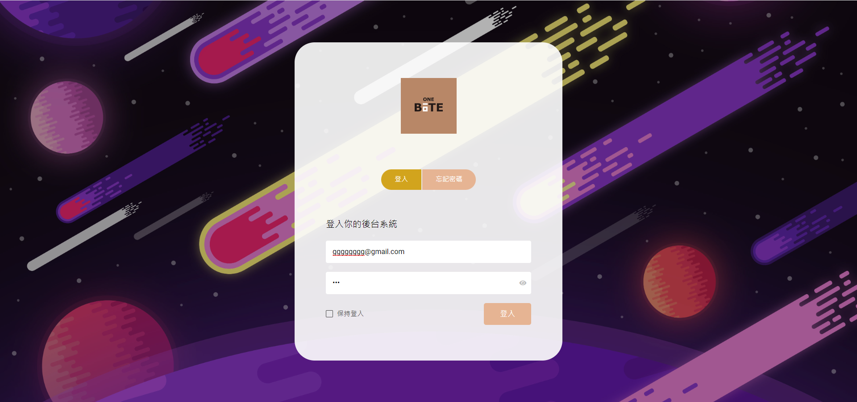
後台系統登入頁面

Slide 36
Open eye與close eye的toggle效果

Slide 37

Open eye與close eye的toggle效果

Slide 38
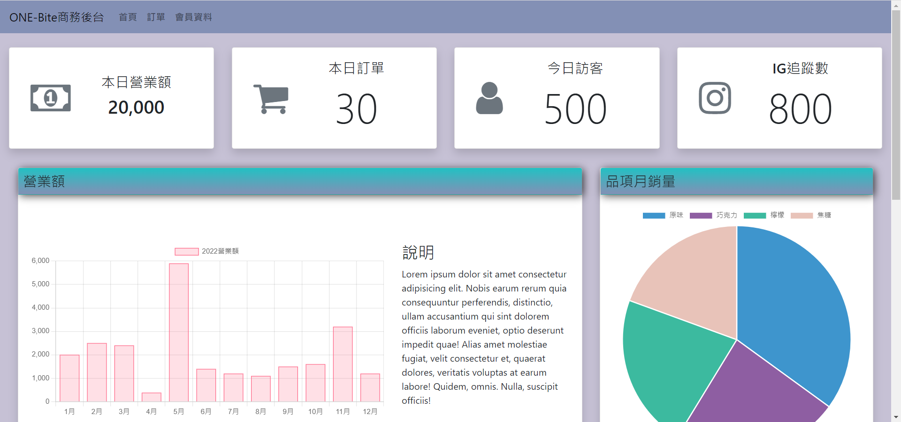

Slide 39
利用bootstrap製作

Slide 40
利用Chart.js製作

Slide 41
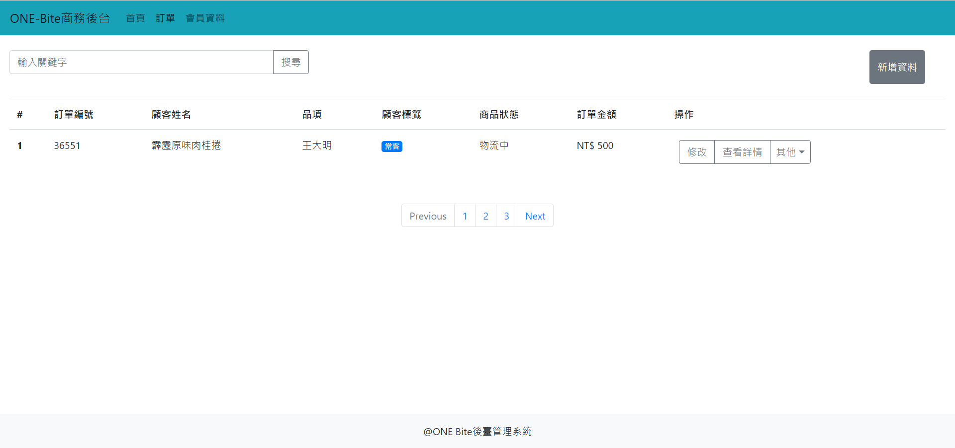

Slide 42
訂單管理系統

Slide 43
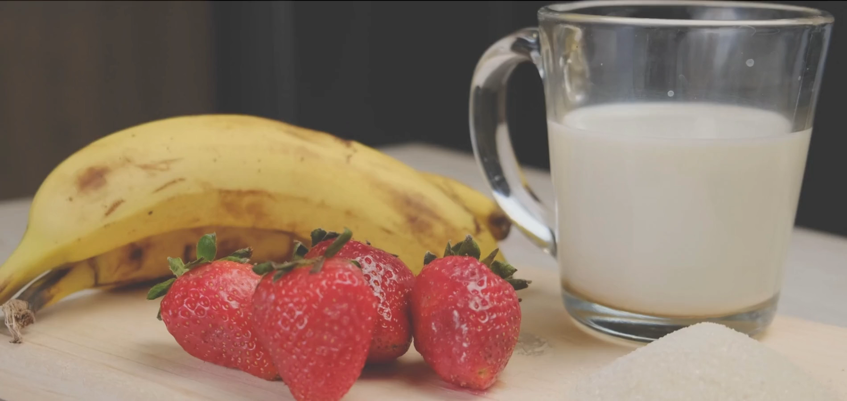
謝謝

